Slide 1
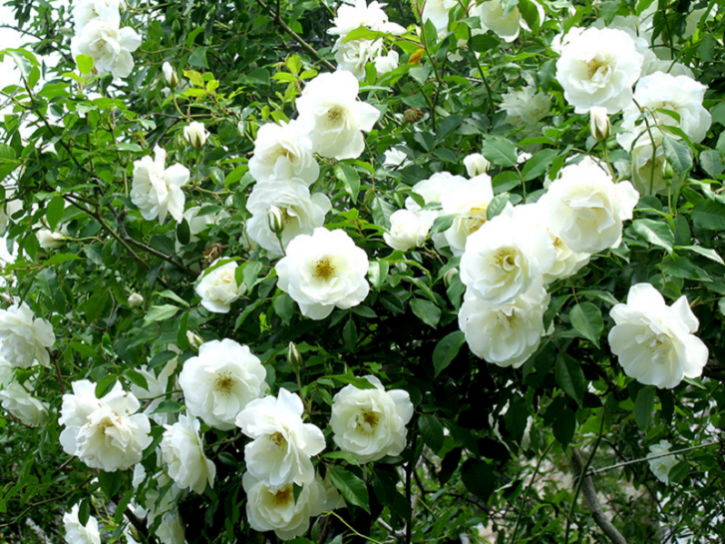
স্বাগত

Slide 2
পরিচিতি
প্রবীর রঞ্জন চৌধুরী
সহকারী শিক্ষক
পশ্চিম কধুরখীল স্কুল এণ্ড কলেজ।
বোয়ালখালী পৌরসভা, চট্টগ্রাম।
বিষয় – কৃষিশিক্ষা
সময় - ৫০মিনিট
শ্রেণি – নবম-দশম

Slide 3
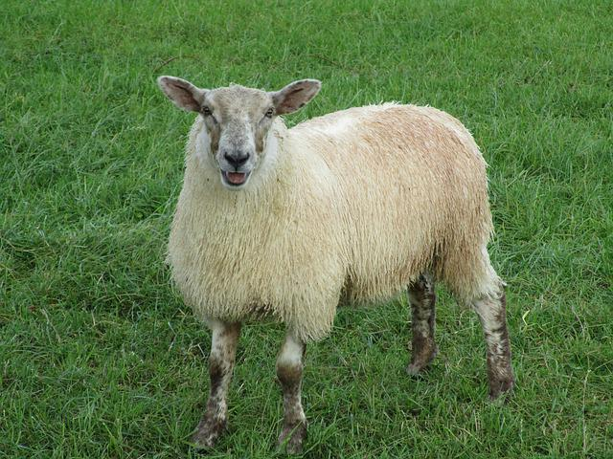
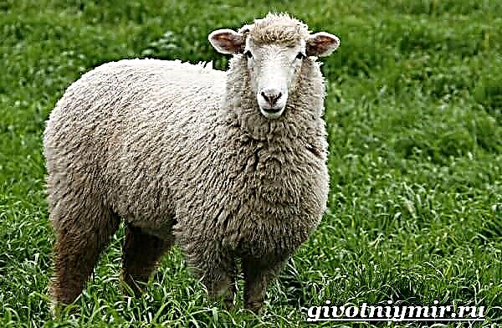
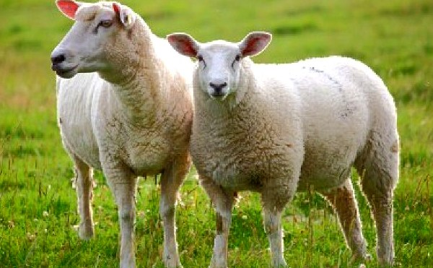
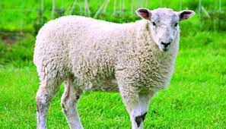
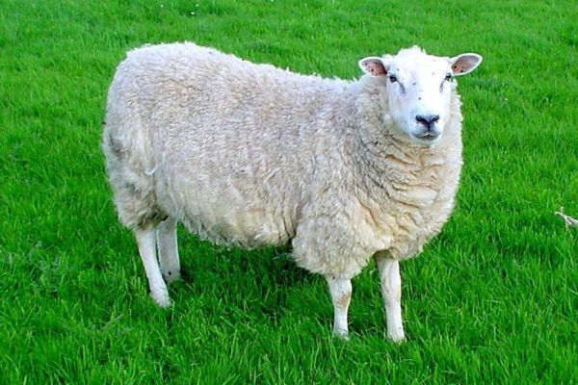
ছবিগুলো কোন প্রাণীর?

Slide 4
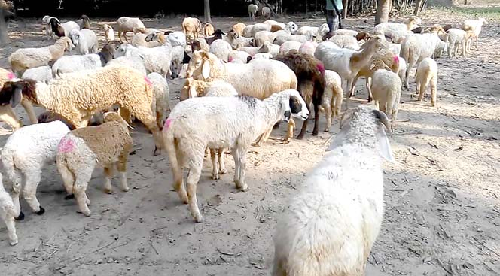
পাঠ – ভেড়া পালন
অধ্যায় – চতুর্থ
পৃষ্ঠা – ১৫৬-১৫৯

Slide 5
শিখনফলঃ
১। ভেড়া পালন পদ্ধতি বর্ণনা করতে পারবে।
২। ভেড়ার খাদ্য ব্যবস্থাপনা বিশ্লেষণ করতে পারবে।
৩। ভেড়ার বিভিন্ন রোগ নির্ণয় ও প্রতিকারের ব্যবস্থা করতে পারবে।
৪। ভেড়া পালনের গুরুত্ব ব্যাখ্যা করতে পারবে।

Slide 6
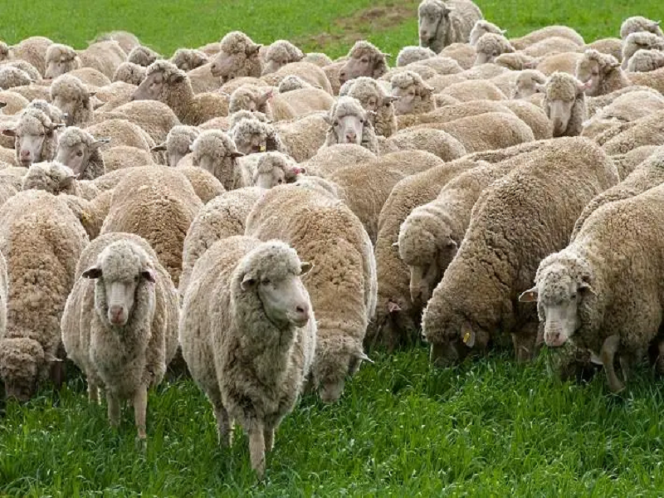
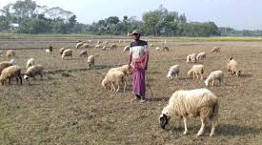
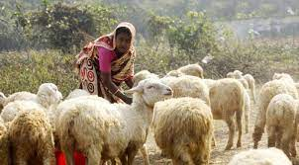
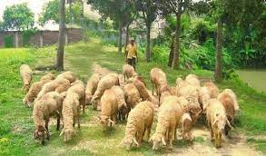
ভেড়া পালন

Slide 7
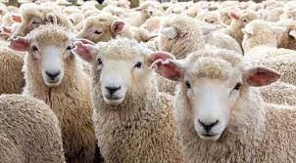
ভেড়া একটি নিরীহ প্রাণী।

Slide 8
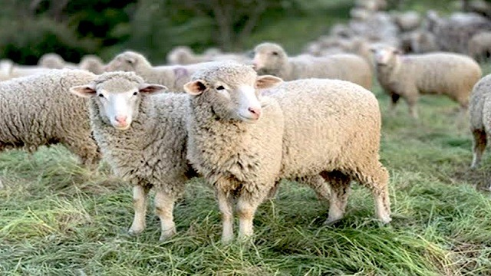
ভেড়া চারণ ঘাস খেতে খুব পছন্দ করে এবং দলগতভাবে ঘুরে বেড়ায়।

Slide 9
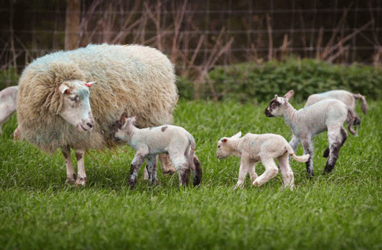
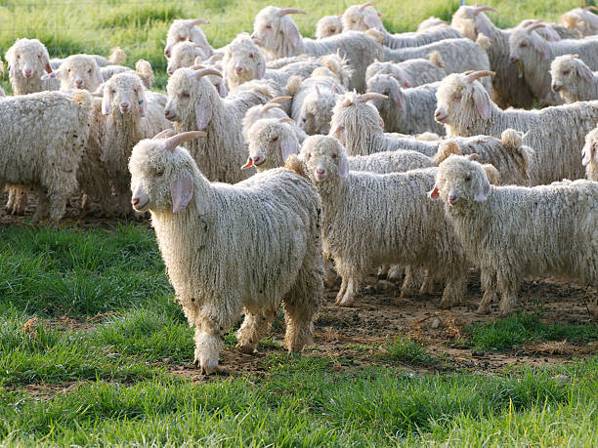
ভেড়ার প্রজনন ক্ষমতা বেশি, ১৫ মাসে ২ বার বাচ্চা দেয়। তাই ভেড়া পালন শুরু করলে কয়েক বছরের মধ্যে খামারের আকার বড় হয়ে উঠে এবং ব্যবসায় লাভবান হওয়া যায়।

Slide 10
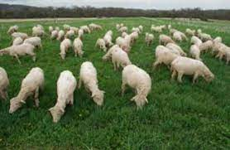
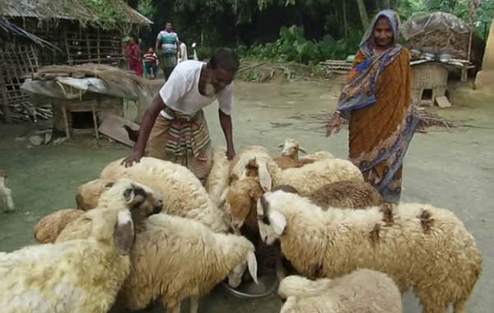
ভেড়া শুধু কাঁচা ঘাস খেয়ে বেঁচে থাকতে পারে। তবে কিছু দানাদার খাদ্য সরবরাহ করলে ভালো উৎপাদন পাওয়া যায়।

Slide 11
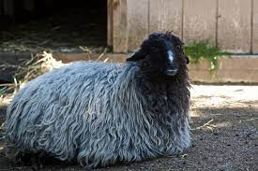
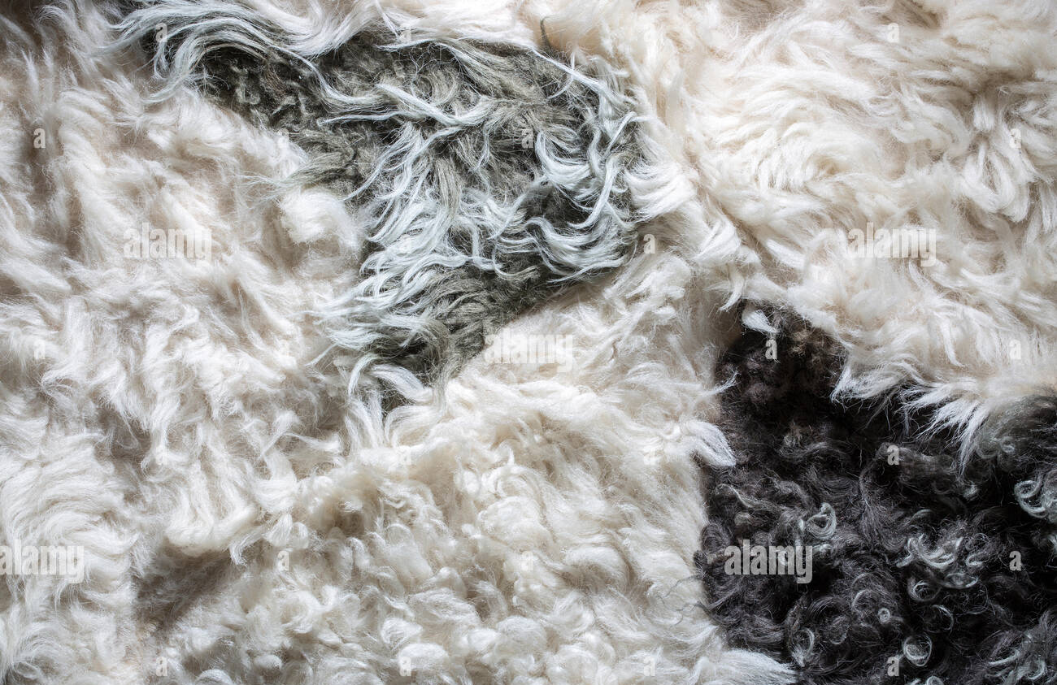
ভেড়া পশম ও মাংসের জন্য পালন করা হয়। এদেশে ভেড়ার তেমন কোনো ভালো জাত নেই। বাংলাদেশের ভেড়া মোটা পশম উৎপাদন করে। তাই এরা পশমের জন্য জনপ্রিয় নয়।

Slide 12
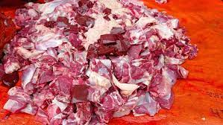
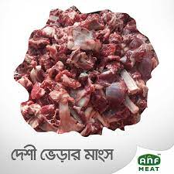
বাংলাদেশে ভেড়া মাংসের জন্য উৎপাদন করা হয়ে থাকে।

Slide 13
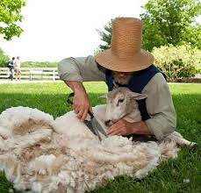
শীতপ্রধান দেশেগুলোতে ভেড়ার পশম খুব মূল্যবান ও জনপ্রিয়।

Slide 14
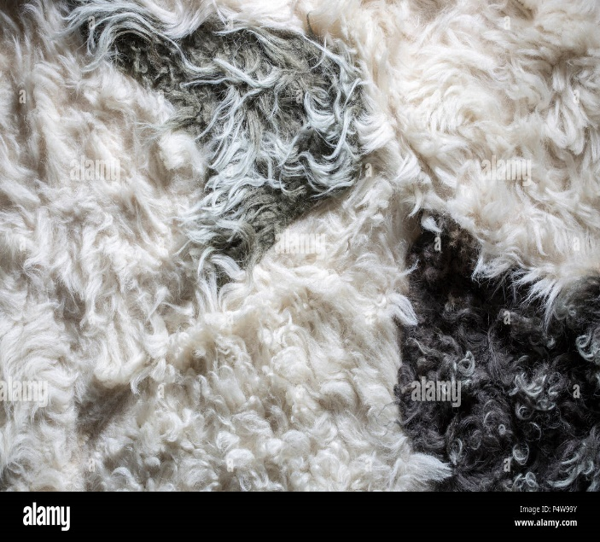
ভেড়ার পশম দিয়ে সোয়েটার ও জ্যাকেট তৈরি করা হয়।

Slide 15
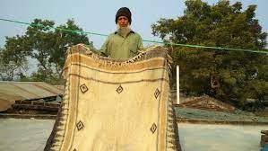
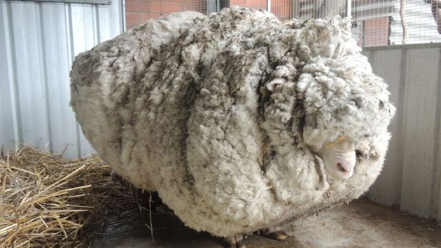
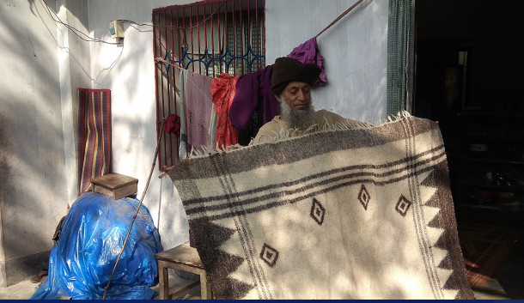
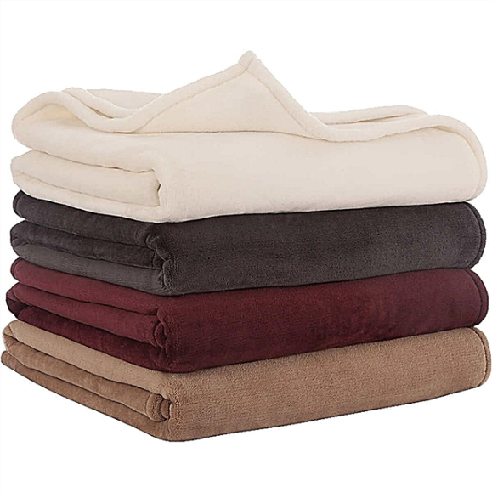
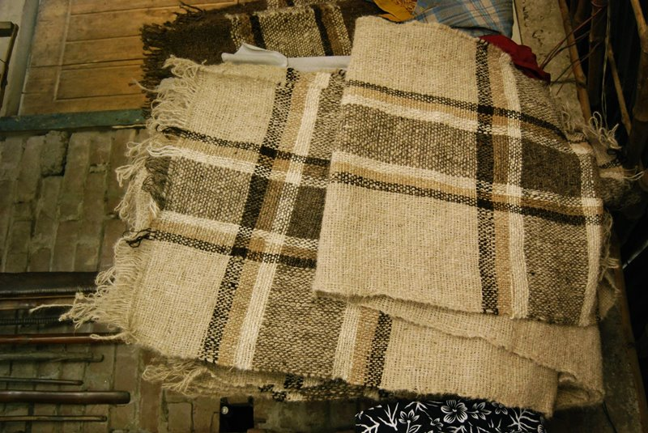
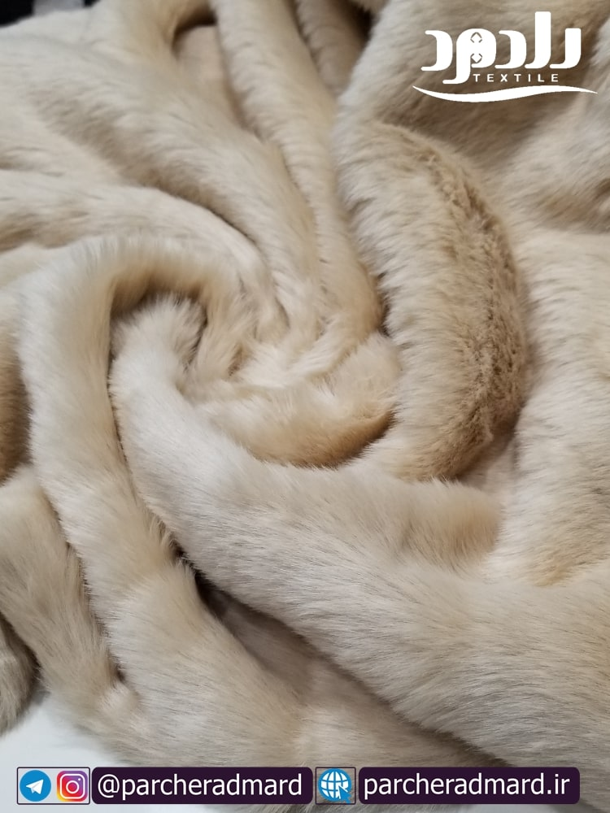
ভেড়ার পশম দিয়ে শাল ও কম্বল তৈরি করা হয়।

Slide 16
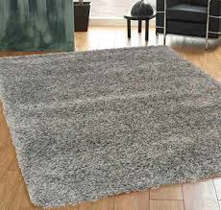
ভেড়ার মোটা পশম দিয়ে কার্পেট তৈরির জন্য ব্যবহৃত হয়। ভেড়ার এত গুণাগুণ থাকলেও চারণভূমি ও উদ্যোগের অভাবে এদেশে এর পালন জনপ্রিয় হয়ে উঠেনি।

Slide 17
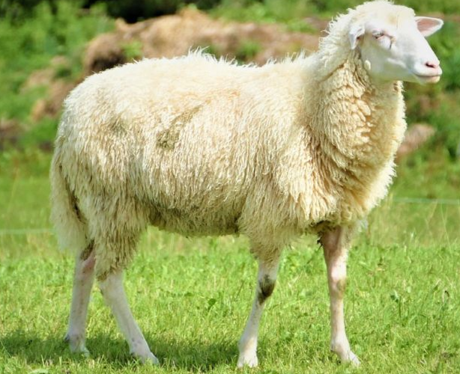
মোটা পশমের কারাকুল ও সূক্ষ্ম পশমের মেরিনো ভেড়া।

Slide 18
ভেড়ার বাসস্থানঃ- ভেড়ার বাসস্থান তেমন গুরুত্বপূর্ণ নয়। কারণ এরা খাবারের জন্য সারাদিন মাঠে ঘুরে বেড়ায়। তবুও নিম্নলিখিত কারণে এদের বাসস্থান প্রয়োজন হয়।
১। রাতের বেলায় বিশ্রাম নেওয়ার জন্য। ২। বন্য প্রাণীর হাত থেকে রক্ষা করার জন্য। ৩। ঝড় ও বৃষ্টি থেকে রক্ষা করার জন্য। ৪। বেশি উৎপাদনক্ষম ভেড়ার দুগ্ধ দোহন করার জন্য। ৫। গর্ভবতী, প্রসূতি ও বাচ্চা ভেড়ার পরিচর্যার জন্য। ৬। ভেড়ার পশম কাটার জন্য। ৭। চোরের হাত থেকে রক্ষা করার জন্য।
ভেড়া পালনের জন্য তিন ধরনের ঘর ব্যবহার করা হয়। যথা –
(ক) উন্মুক্ত ঘর (খ) আধা উন্মুক্ত ঘর (গ) আবদ্ধ ঘর ।

Slide 19
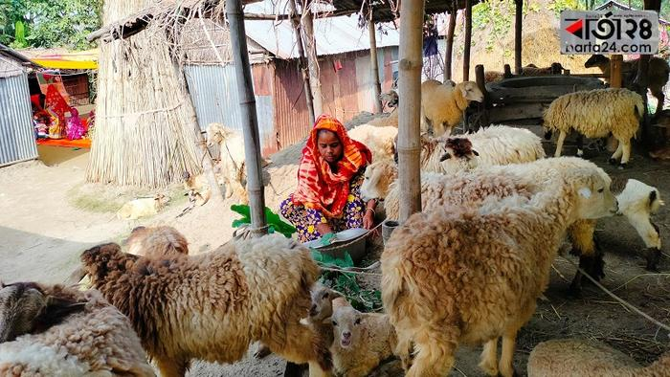
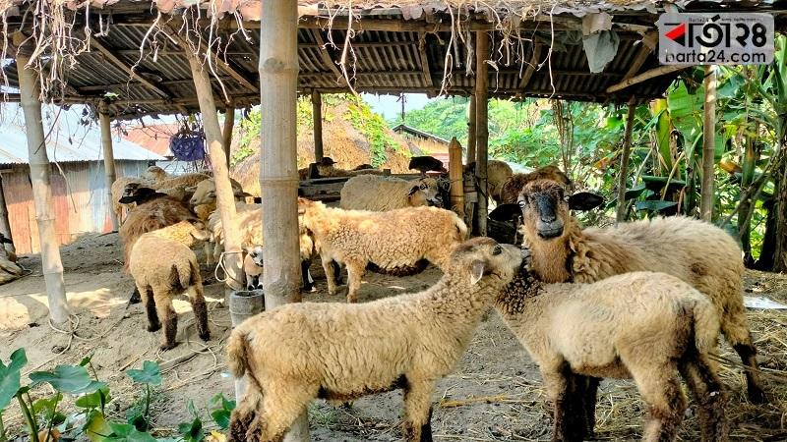
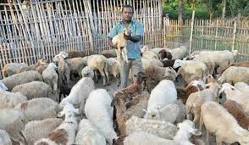
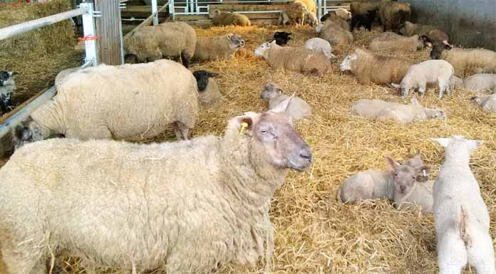
ভেড়ার উন্মুক্ত ঘর – যে সব অঞ্চলে বৃষ্টিপাত কম হয় সেখানে এ ধরনের ঘর উপযোগী। একটি নির্দিষ্ট জায়গার চারদিকে বেড়া দিয়ে উন্মুক্ত ঘর তৈরি করা হয়।এধরনের ঘরে ছাদ থাকে না। সারাদিন চরে খাওয়ার পর রাতে ভেড়ার পাল এখানে আশ্রয় নেয়। এখানে মেঝেতে খড় ব্যবহার করা হয়।

Slide 20
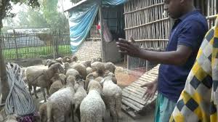
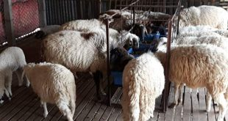
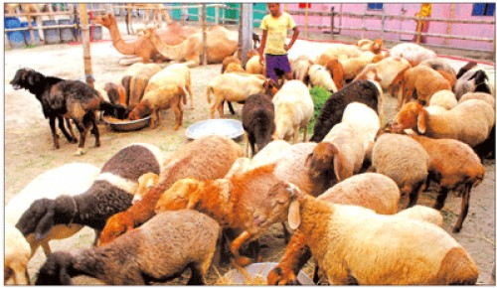
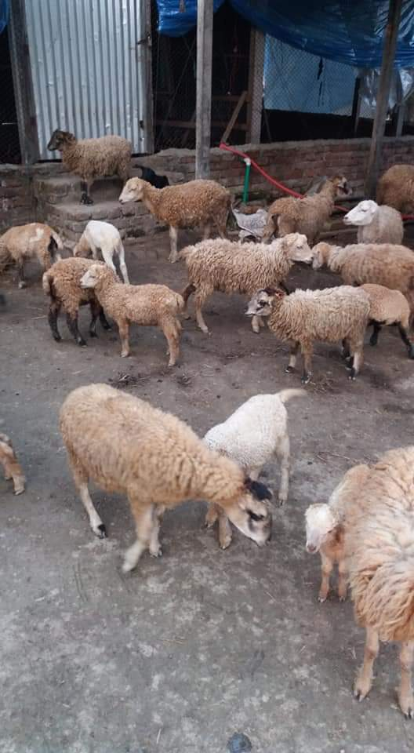
ভেড়ার আধা উন্মুক্ত ঘর – উন্মুক্ত ঘরের নির্দিষ্ট স্থানের এক কোণে কিছু জায়গা যখন ছাদসহ তৈরি করা হয় তখন তাকে আধা উন্মুক্ত ঘর বলে। যেসব এলাকার মাঝে মাঝে বৃষ্টি হয় যেখানে আধা উন্মুক্ত ঘর ব্যবহার করা যেতে পারে।

Slide 21
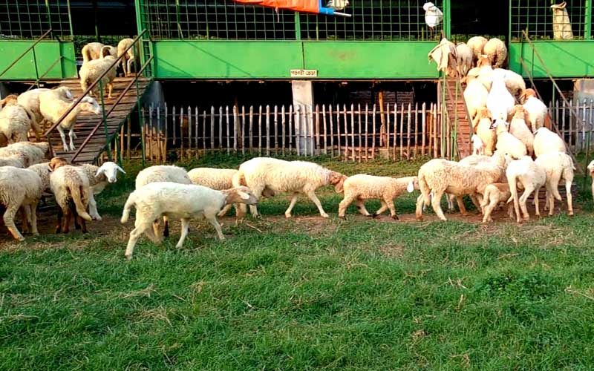
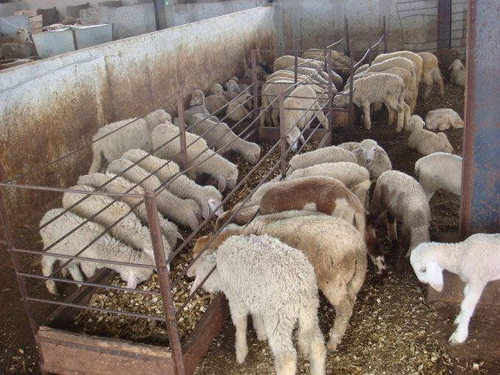
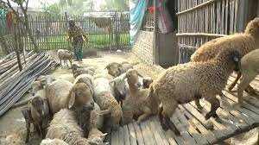
ভেড়ার আবদ্ধ ঘর – যেসব অঞ্চলে প্রচুর বৃষ্টিপাত হয়, সেখানে এ ঘর বেশি উপযোগী। আবদ্ধ ঘরের পুরো অংশেই ছাদ থাকে। ঘরের পাশ দিয়ে প্রচুর আলো বাতাস প্রবাহের ব্যবস্থা থাকে। আবদ্ধ ঘরের মেঝে পাকা ও আধা পাকা হয়ে থাকে।

Slide 22
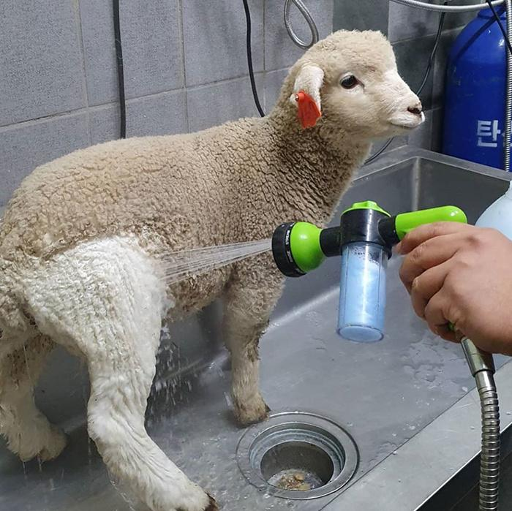
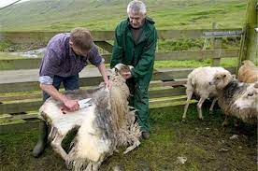
ভেড়ার পরিচর্যা
ও
পশম
কাটা।

Slide 23
ভেড়ার পরিচর্যা - ভেড়াকে সুস্থ, সবল ও কর্মক্ষয় রাখার জন্য এবং এদের থেকে বেশি উৎপাদন পেতে হলে সঠিকভাবে পরিচর্যা করতে হবে। নিয়মিত ব্রাশ দিয়ে ভেড়ার পশম পরিষ্কার করতে হবে। এতে পশমের ময়লা বেরিয়ে আসবে। ভেড়ার দেহে মাঝে মধ্যে বহিঃপরজীবিনাশক প্রয়োগ করতে হবে। ভেড়ার পশম কাটার পূর্বে গোসল করাতে হবে।

Slide 24
একক কাজঃ
১। আমাদের দেশে কোন উদ্দেশ্যে ভেড়া পালন করা হয়?
২। ভেড়ার পশম কী কী তৈরিতে ব্যবহৃত হয়?
৩। ভেড়া কী খেতে খুব পছন্দ করে এবং কিভাবে ঘুরে বেড়ায়?
৪। উন্মুক্ত ঘর কী?
৫। ভেড়ার পশম কাটার পূর্বে কী করতে হবে?

Slide 25
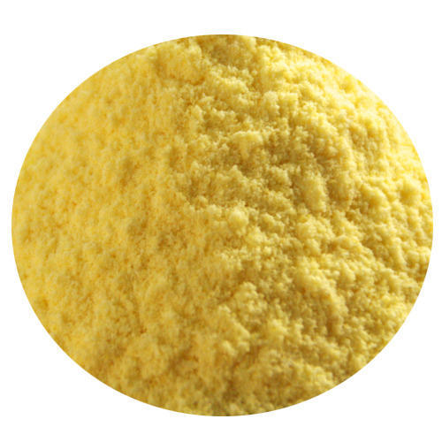
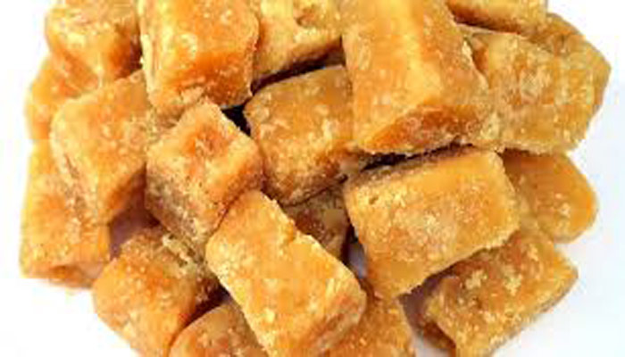
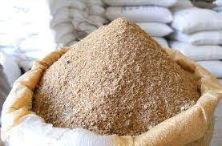
ভেড়ার খাদ্য – ভুট্টার গুঁড়া, চিটা গুড় ও গমের ভুসি।

Slide 26
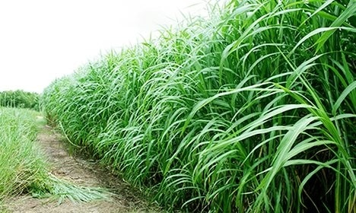
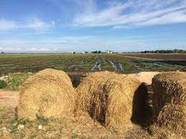
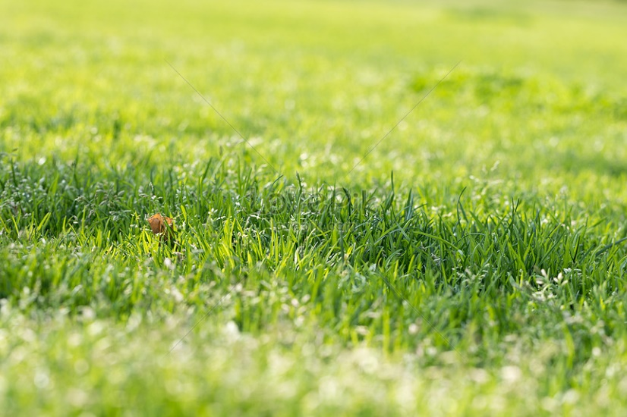
ভেড়ার খাদ্য – সবুজ ঘাস, শুকনো ঘাস ও খৈল।

Slide 27
ভেড়ার খাদ্য – ভেড়া যে কোনো ধরনের খাদ্য খেয়ে বেঁচে থাকতে পারে। এটি গরু, মহিষ ও ছাগলের মতোই জাবরকাটা প্রাণী। ভেড়ার খাদ্যের শ্রেণিবিন্যাস গরু ছাগলের মতোই। এদের রেশনে আঁশযুক্ত খাদ্যের পরিমাণ দানাদার খাদ্যের তুলনায় বেশি হয়ে থাকে। গর্ভবতী ভেড়ির তুলনায় প্রসূতির খাদ্য তালিকায় অধিক পরিমাণে দানাদার খাদ্য প্রদান করা হয়। বাচ্চা প্রসবের একমাস পূর্ব থেকে ভেড়ির খাদ্য তালিকায় দৈনিক ২০০-২৫০ গ্রাম হারে দানাদার খাদ্য করতে হয়। একটি বয়স্ক ভেড়ার দৈনিক ২.০ -২.৫ কেজি সবুজ ঘাস এবং ২৫০ – ৩০০ গ্রাম দানাদার খাদ্যের প্রয়োজন হয়।

Slide 28
মাংস উৎপাদনকারী ভেড়ার খাদ্য তালিকাঃ
উপাদান পরিমাণ (%)
ভুট্টার গুড়া – ৪০
চিটা গুড় – ৫
গমের ভুসি – ১০
খৈল – ৯
শুকানো লিগিউম ঘাস – ৩৬
মোট – ১০০

Slide 29
প্রসূতি ভেড়ীর খাদ্য তালিকাঃ
উপাদান পরিমাণ (%)
ভুট্টার গুড়া – ১৩
খৈল – ৪
ভালো মানের শুকানো লিগিউম ঘাস – ৮০
গমের ভুসি – ৩
মোট – ১০০

Slide 30
গর্ভবতী ভেড়ীর খাদ্য তালিকাঃ
উপাদান পরিমাণ (%)
ভুট্টার গুড়া – ৪৫
চিটা গুড় – ৫
ভুট্টার সাইলেজ – ২০
খৈল – ১০
শুকানো লিগিউম ঘাস – ২০
মোট – ১০০

Slide 31
ভেড়ার নবজাতকের যত্ন – নবজাতক মেষ শাবককে জন্মের পর ৩-৪দিন পর্যন্ত ওজন অনুপাতে শালদুধ পান করাতে হবে। এতে বাচ্চার রোগ প্রতিরোধ ক্ষমতা গড়ে উঠে।

Slide 32
ভেড়ার রোগব্যাধি দমন – ভেড়াকে পরিষ্কার পরিচ্ছন্ন পরিবেশে রাখতে হবে। সকল বয়সের ভেড়াকে নিয়মিত কৃমিনাশক খাওয়াতে হবে ও সময়মত টিকা প্রদান করতে হবে।

Slide 33
ভেড়ার রোগব্যাধি ও প্রতিকার –ভেড়ার বাদলা, তড়কা, খুরা রোগ, গলাফুলা ,চর্মরোগ, কৃমি, বহিঃপরজীবি ইত্যাদিতে বেশি আক্রান্ত হয়। রোগাক্রান্ত ভেড়াকে পশু চিকিৎসকের পরামর্শ মোতাবেক চিকিৎসা সেবা দিতে হবে।

Slide 34
দলীয় কাজঃ
সবুজ দল – আধা উন্মুক্ত ঘর বলতে কী বুঝ?
হলুদ দল – ভেড়ার কী কী রোগ দেখা দেয়?

Slide 35
মূল্যায়নঃ
১। ভেড়া পালনের জন্য কয় ধরনের ঘর ব্যবহার করা হয়?
(ক) ৩ (খ) ৪ (গ) ৫ (ঘ) ৬
২। মাংস উৎপাদনকারী ভেড়ার খাদ্য তালিকায় চিটাগুড়ের পরিমাণ কত ভাগ?
(ক) 3 ভাগ (খ) 4 ভাগ (গ) 5 ভাগ (ঘ) ৭ ভাগ
৩। ভেড়া পালনের উদ্দেশ্য হলো –
i.পশম ii. চামড়া iii মাংস
নিচের কোনটি সঠিক?
(ক) i , ii (খ) i , iii (গ) ii , iii (ঘ) i ,ii ও iii
উত্তর –
১। (ক)
২। (গ)
৩। (খ)

Slide 36
বাড়ির কাজঃ
**** ভেড়ার বাসস্থানের প্রয়োজনীয়তা বর্ণনা কর।

Slide 37
ধন্যবাদ

